Slide 1
调度亲和性与映射方法

Slide 2
背景
L3 tag
numa1
socket
numa
CCL
numa0
chip
core
L3 tag
0
L3 tag
3
2
1
鲲鹏920的CPU
服务器一般支持多路CPU，支撑NUMA架构，对于CPU来说，跨P访问内存时延是最大的，跨die访问次之，传统Linux内核的kernel调度算法默认认为所有节点是一样的，负载均衡和调度策略都是基于此来做的，从前期的实践来说，通过人工绑核手段可以显著的提升性能，但是这种方式缺乏灵活性
目前kernel调度无法感知CPU的CCL
Notes:
正文
一级字号：18
二级字号：16
三级字号：14
四级字号：12
五级字号：10

Slide 3
亲和性定义
线程间亲和性
我们两个不同的线程对同一地址的内存访问称为共享，大多数用于共享内存的并行编程 api，如 OpenMP 和 Pthreads，直接使用内存访问进行通信。即使是使用显式函数进行通信的消息传递接口(MPI)的实现，也会通过共享内存进行通信优化。通过优化线程在CPU上调度的位置，减少了访问延迟和芯片的通信流量，还减少了应用程序的Cache Miss。
NUMA内存亲和性
NUMA架构下，跨P访问内存时延是最大的，跨NUMA访问次之。通过迁移线程到访问次数最多的NUMA上，或者迁移内存页到线程所在numa（migrate_pages/move_pages系统调用），可以提升性能，但是需要注意的是，当多于一个线程访问同一页面时，线程可能在不同 NUMA 节点的CPU核上执行。在这种情况下，只有其中一个线程可以本地访问，所以线程间亲和性与内存亲和性需要综合考虑。
网络亲和性
当网卡收到数据包时，会将数据放入网卡驱动预先分配的内存（RxRingBuffer）中去，然后通过中断通知某个核A去取并提交协议栈处理，最终得到的数据会被某个跑在核B上的应用使用。在这个过程中，如果A和B是两个不同的核的话，会降低CPU的cache命中率，从而影响应用的性能，当收发包非常频繁时，这个影响也会被放大。

Slide 4
探测方法举例
Intel Pin Tool 二进制程序的插桩分析工具
基于指令的采样(IBS)（AMD Family 10h特有）
Page fault 采样
函数跟踪：统计系统函数调用 （ptrace ebpf等）

Slide 5
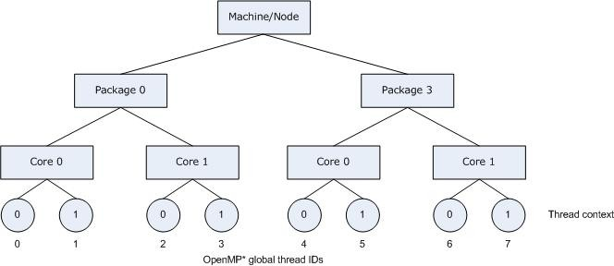
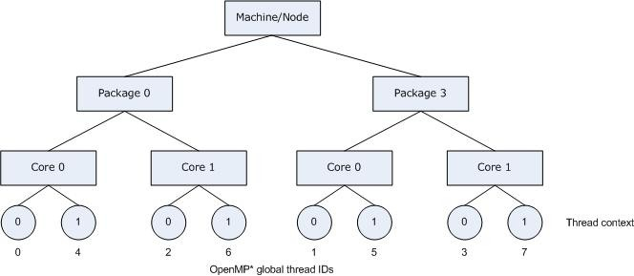
映射算法
Compact
线程将被绑定到系统中最靠近的虚拟 处理器。COMPACT 允许线程共享数据高速缓存，从而改进数据局域性。
线程会先充分利用第一个核,当第一个核上所有硬件线程都被分配后,再充分分配到第二个核,依次类推下去
Scatter
线程将被绑定到远离的虚拟处理器。这 将允许每个线程具有更高的内存带宽。SCATTER 与 COMPACT 相反。采用scatter方式,线程会被尽可能平均分配.例如一个6核12线程的处理器,分配7个线程, 6个核上先各获得一个线程,再把最后一个线程分配给第一个核.

Slide 6
Page fault采样
页面初始化
初始化
计数准备
进程第一次读写页面，触发do_fault
内存访问关系计数
进程读写vaddr
统计关系计数
set当前task的pid到
page-> flag的高20位中
pte entry无效，触发do_fault(page)
根据内存统计关系生成绑核和迁移策略
do_numa_fault(page)
计数准备
page_to_nid统计node访问计数
线程group绑定到不同层级的拓扑（node/SCCL/CCL）
scheduler tick时间到
通过page->flag中的pid字段，获得page拥有者，共享页面计数
内存迁移
扫描进程所有VMAs
L3 cache感知：多task在一定周期内同时访问同样的一个或几个page，认为这些task共享L3
就近访问；共享cache；性能提升
筛选共享vma&vaddr:
pte entry flag设置为PAGE_NONE
控制扫描周期，将对性能的影响降到最低；目前实测无影响

Slide 7
映射算法 针对线程间有大量通信场景
A
B
C
D
D | 40 | 5 | 20 | 0
C | 5 | 40 | 0 | 20
B | 20 | 0 | 40 | 5
A | 0 | 20 | 5 | 40
 | A | B | C | D
20
40
20
5
5
System
numa0
core0
coreN
numa1
core
PU
PU
PU
PU
coreN
PU
PU
PU
PU
20
40
…
…
A
D
B
C
Notes:
正文
一级字号：18
二级字号：16
三级字号：14
四级字号：12
五级字号：10

Slide 8
示例
hackbench
Hackbench 是一个测试 Linux 进程调度器的性能、开销和伸缩性的基准测试程序。 Hackbench 测试可以运行在不同的硬件平台和不同的 Linux 操作系统版本上，通过模拟一组 C/S 模式的客户端进程和服务器进程间的通信来测试 Linux 进程调度器的性能、开销和伸缩 性。

Slide 9
相关论文
Traffic management: a holistic approach to memory placement on NUMA systems
EagerMap: A Task Mapping Algorithm to Improve Communication and Load Balancing in Clusters of Multicore Systems
kMAF: Automatic kernel-level management of thread and data affinity
Characterizing communication and page usage of parallel applications for thread and data mapping
Traffic management: a holistic approach to memory placement on NUMA systems
Structuring the execution of OpenMP applications for multicore architectures
EZTrace: A Generic Framework for Performance Analysis

